Slide 1
玩转智能小车
第十二课
小车偏离预警

Slide 2
课程目标
了解巡线传感器的使用并灵活使用。

Slide 3
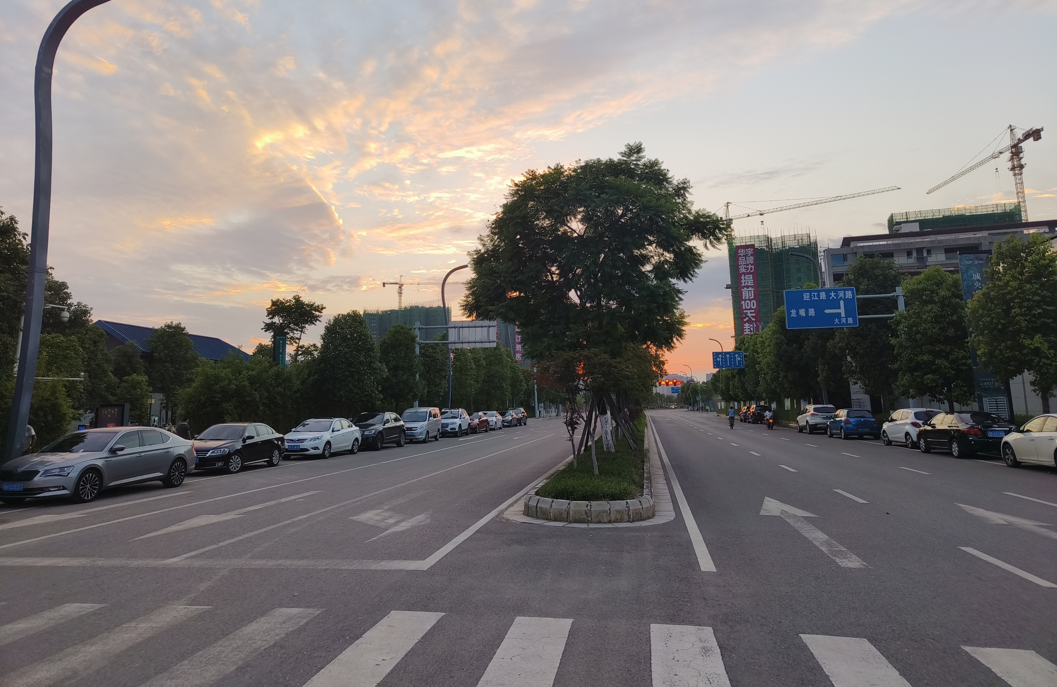
背景介绍
偏离警告
当偏离车道时，它会发出警报！

Slide 4
想一想
当汽车偏离车道时，如何发出警告？
为了解决这个问题，我们可以使用条件语句和巡线传感器。

Slide 5
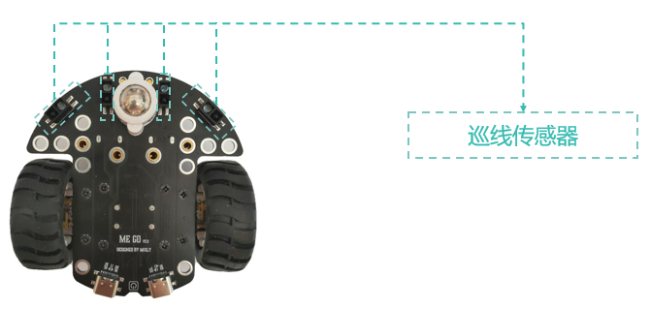
硬件

Slide 6




软件模块列表
ME GO模块

Slide 7
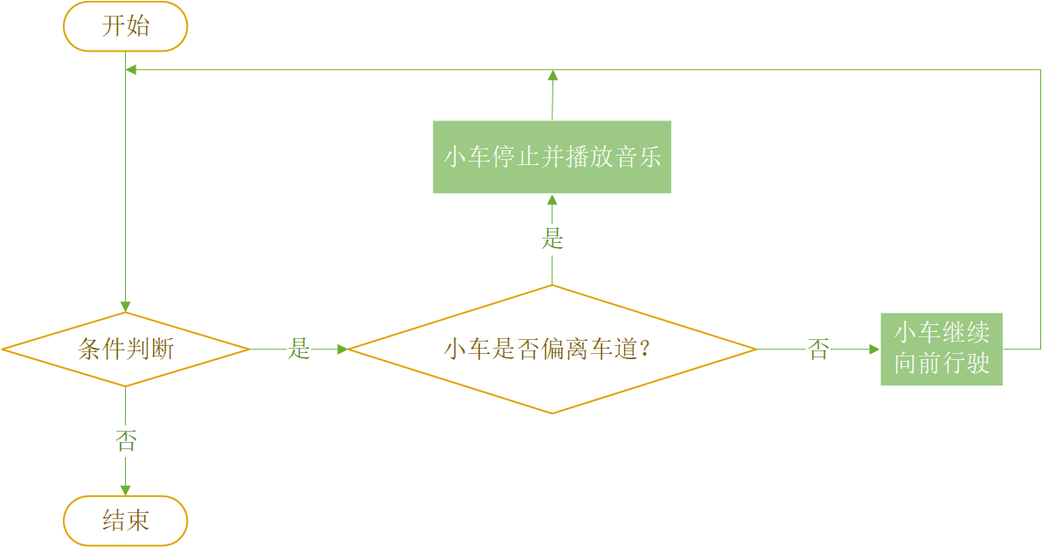
流程图

Slide 8
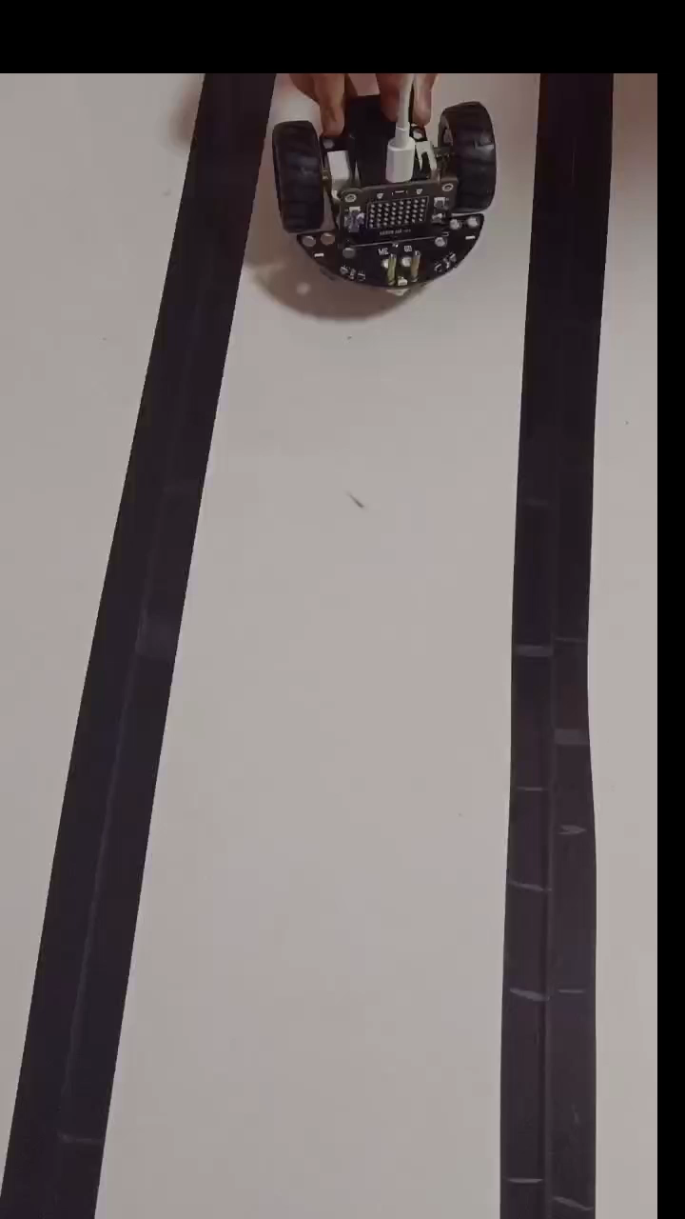
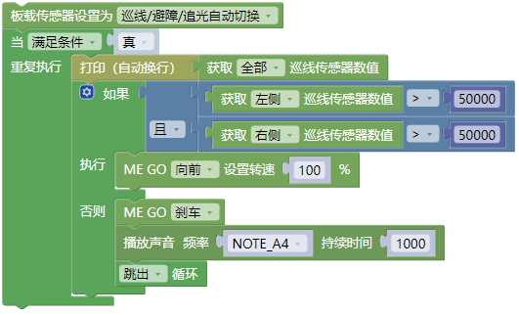
代码
代码展示

Slide 9
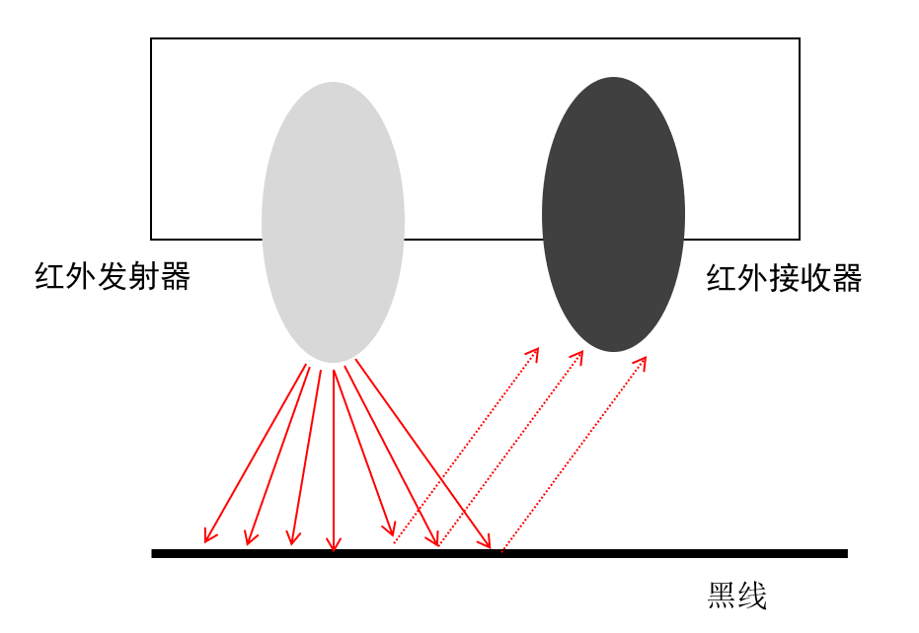
知识讲解
巡线传感器也称为灰度传感器。
当巡线传感器靠近黑线时，黑线吸收更多红外光，而红外接收器接收的红外光较少，使传感器的值较小。

Slide 10
拓展任务
小车功能升级
当车辆偏离车道后，它可以自动调整方向并返回车道。

Slide 11
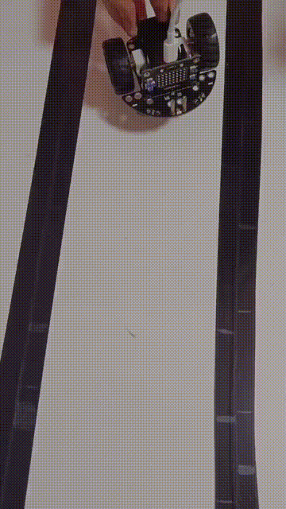
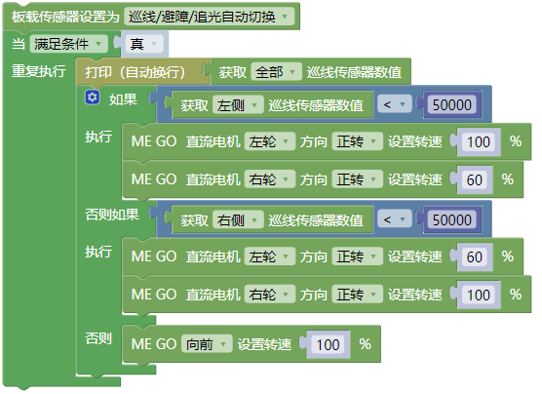
样例
代码样例

Slide 12
常见问题
问题1:车辆到达边界后，调整后的角度过大。
左右车轮的旋转方向设置不正确。例如，当汽车向左偏离并遇到边界时，左轮转速应比右轮转速更快，以便汽车可以向右转弯。但是，由于车轮方向设置错误，车轮之间的速度差过大，转向角可能过大。

Slide 13
常见问题
问题2:当汽车到达边界时，它不会偏转，但会继续向前行驶。
这是因为汽车的左右车轮之间没有速度差，这使它保持笔直。另一个原因可能是传感器的阈值太小，你可以调整它。

